Slide 1


Slide 2




Slide 3
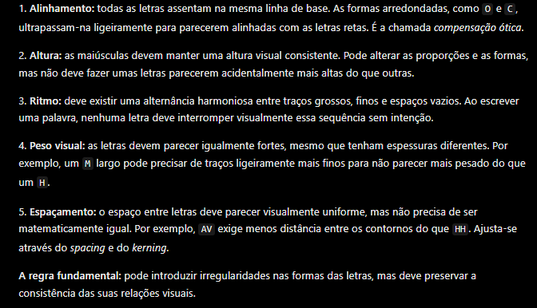
Uma parte mais fina, outra mais
Grossa
Repete-se o mesmo tipo de curva
nas diferentes letras
Repetem-se os termianis numas letras e outros noutras
Há letras que são simples, mais regulares mas com caracteristicas que a maior parte das letras tem de ter para haver regra/disciplina
Algumas letras podem estar inclinadas mas respeitam a diciplina

Slide 4


Todas as letras devem ter formas regulares nos limiares , mas algumas dentro delas podem haver saliencies diferentes, por exemplono R em vez de fechas com um traço horizontal “-” fecha com um traço na diagonal “/” e seupostamente todas que fecham “-” passam tambema fechar na diagonal mas podem ter um desenho diferente.
Outro exemplo seria o E, em vez
de ter um traço no meio, tem
mais acima, mas ainda
Tem uma forma regular nos
Limiares exteriores

Slide 5

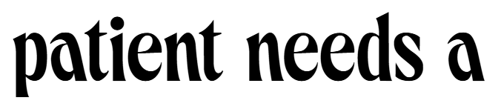





CERTAS LETRAS TEM DE TER A MESMA FORMA POR EXEMPLO “C” E O “E”

Slide 6
